Slide 1
„erstklassig“
mastermind – kursbuch kapitel 3: MARKETING abschnitt 2

Slide 2
website
DEINE WEBSITE
Nichts bringt dein gesamtes Angebot und deine Einzigartigkeit besser auf den Punkt, als deine Website. Sie ist deine ausführliche Visitenkarte im Internet, sie ist Orientierungshilfe für deine Klienten und bereits dieser erste Kontakt zwischen InteressentInnen und deiner Website soll bereits erstklassiges Servie darstellen!
Eine Website, die ewig braucht, um zu laden, wo man sich nicht zurechtfindet, die vor Fehlern im Text strotzt und schlechte, verschwommene Bilder (oder gar keine Bilder) aufweist, ist das Gegenteil davon. Drum ist e so wichtig, sich ein paar Gedanken darüber zu machen, welches Bild deine Website vermittelt und welche Erfahrungen BesucherInnen deiner Website mitnehmen.
Dabei geht es bei weitem nicht bloß um die Information über deinen nächsten Kurs! Die gibt es wie Sand am Meer im Internet. Deine Website hat also die Aufgabe, Interesse zu wecken (damit die Leute überhaupt drauf bleiben), sympathisch zu wirken und Vertrauen zu erwecken (damit die Leute deine Angebote ernsthaft ins Auge fassen) und es schließlich so leicht wie möglich zu machen, mit dir in Kontakt zu kommen bzw. deine Angebote in Anspruch zu nehmen.
Eine Website ist also viel mehr als ein bisschen Text und ein paar Bilder. Sie muss einige wichtige Funktionen in sich vereinen, bei denen immer eines im Mittelpunkt steht: Wenn dich schon mal jemand im Internet gefunden hat, so willst du den Menschen halten oder zu einer Buchung bewegen. Denn darum geht es schließlich….

Slide 3
WELCHE SEITEN DU BRAUCHST
Wieviele Seiten und Navigationspunkte deine Website umfasst, hängt natürlich ein wenig von deinen Angeboten ab. Ein paar Dinge gelten aber auf jeden Fall. Überprüf bitte gleich, ob deine Website diese Anforderungen erfüllt.
Klare und übersichtliche Gestaltung und Menüführung BesucherInnen müssen sich auf deiner Website auf Anhieb zurechtfinden und sollen nicht lange und kompliziert herumsuchen müssen. Lass das testen: Ersuche 3 Bekannte, die deine Website nicht kennen, um folgendes Feedback: 1. Ist auf einen Blick ersichtlich, was du anbietest? 2. Ist problemlos zu finden, wie man dein Angebot buchen kann? 3. Bekommt man sofort ein Gefühl dafür, welcher Mensch hinter dieser Website steht?
Menüpunkte Deine Navigationsleiste sollte im Idealfall 4 – 6 Menüpunkte umfassen (also zum Beispiel Startseite / über mich/ Angebote / …), bis zu 8 gelten noch als ok. Drop down Menüs und Unterpunkte sind zwar möglich, werden derzeit aber eher nicht mehr empfohlen. Wieviele Punkte umfasst deine?
Fixpunkte Was du jedenfalls brauchst: - Startseite - Über mich - Angebote/Leistungen - Kontakt - Impressum / AGB / Datenschutz

Slide 4
STARTSEITE
Die Startseite ist naturgemäß die wichtigste Seite der gesamten Website. Hier landen deine BesucherInnen und hier entscheidet sich, ob sie da bleiben oder gleich wieder verschwinden, weil sie sich nicht angesprochen fühlen. Sie ist die am häufigsten frequentierte Seite deiner Website und im Idealfall klicken die BesucherInnen von hier weiter zu deinen anderen Seiten (statt die Website gleich wieder zu verlassen).
Die Startseite muss daher in ansprechender Form alles Wesentliche enthalten, was deine idealen KlientInnen zu findne hoffen und von dir erwarten können. Sie müssen ein Gefühl dafür bekommen, ob du „genau richtig für sie“ bist und ob sie bei dir mit ihrem Anliegen gut aufgehoben sind. Die Startseite beinhaltet also einen kurzen Abriß dessen, was du tust, wer du bist und was man von dir haben kann.
Meine Startseite: (Text & Fotos)

Slide 5
ÜBER DICH
Die Seite „über mich“ gehört zu den zweitmeist besuchten Seiten deiner Website! Üblicherweise klicken Menschen von der Startseite entweder weiter zu den Angeboten oder genauso oft erst mal zur Seite „über mich“. Schließlich wollen sie ein Gefühl dafür bekommen, wer du bist.
Das letzte, das sie lesen wollen, sind dabei deine Kindheitserfahrungen (mit oder ohne Tiere). Auch hier geht es eigentlich darum, Vertrauen zu erwecken (zum Beispiel mit deinen Qualifikationen) und die Interessen deiner KlientInnen direkt anzusprechen. Bei der Seite „über mich“ geht es also nur in zweiter Linie um dich. In erster Linie geht es um die Hoffnungen und Interessen deiner KlientInnen und die sollen hier angesprochen werden.
Meine Seite „über mich“ (Text und Fotos)

Slide 6
DEINE ANGEBOTE
Was alles du anbietest und wie man deine Angebote in Anspruch nehmen kann, ist natürlich zentral und muss ganz klar rauskommen. Auch dabei zählt wieder, dass möglichst klar und eindeutig herauszulesen ist, worum es geht. Denk auch dran, dass Dinge, die für dich selbstverständlich sind, u.U. extra erwähnt werden sollten: Wie groß sind die Gruppen in deinen Gruppenstunden, wie lange geht ein Workshop und wo gibt es diese Kurse überhaupt?
Überprüf deine bisherigen Angebote auf - Titel verständlich? - Inhalt klar? - Termin, Zeitplan, Ort klar? - Anmelden/Buchen sofort ersichtlich, wie es geht?
Schreib beispielhaft wenigstens für ein Angebot hier deinen Text (samt Fotos):

Slide 7
FORMALES
Deine Website muss natürlich ein paar logische bzw. vorgeschriebenes beinhalten:
AGB Du brauchst „Allgemeine Geschäftsbedingungen“, in denen du Dinge wie Rücktrittsrecht, Widerrufsrecht, Stornobedingungen und ähnliches regelt.
Datenschutzerklärung Seit dem Inkrafttreten der EU-Datenschutzgrundverordnung sind genaue Regeln zum Umgang mit der Speicherung und Verwendung von Daten (e-mail Adressen, Namen, Adressen, Verkaufsdaten,….) einzuhalten. Als Teil der Datenschutzerklärung oder als separater Punkt ist auch offenzulegen, wie deine Website mit Cookies umgeht.
Impressum Vorgeschrieben ist auch, dass deine Website ein Impressum mit Angabe von Namen, Kontaktdaten und Adresse der für den Inhalt verantwortlichen Person enthält.
Überprüf, ob du alle 3 Punkte auf deiner Website umgesestzt hast.

Slide 8
FUNKTIONALITÄT
Neben den wichtigen Informationen hat deine Website auch ein paar wichtige Funktionen zu erfüllen:
1. Kontakt: Ein Muss für deine Website ist die Kontaktseite. Du hast die Wahl zwischen einem Kontaktformular oder der Angabe deiner Kontaktdaten. Wichtig ist, dass BesucherInnen deiner Website leicht und unkompliziert Kontakt mit dir aufnehmen können. Die Angabe einer Telefonnummer gilt als vertrauenserweckende Maßnahme, ist aber auch Geschmackssache.
2. Newsletter / Optin Ein zweites Muss für deine Website ist es, BesucherInnen die Möglichkeit zu geben, in deinen E-Mail Verteiler zu kommen, damit ihr in Kontakt bleiben könnt. Ob du dazu ein Gratisangebot machst, das man per e-mail bestellen kann (ein sogenanntes „optin“) oder eine Newsletter-Funktion oder ein Terminservice anbietest, ist ganz dir überlassen. Wichtig ist, dass es für deine BesucherInnen attraktiv is! Schließlich möchtest du ganz viele E-Mail Adressen bekommen, damit du viele Menschen laufend über deine Angebote informieren kannst.
3. Terminbuchung Eventuell möchtest du Menschen gleich auf deiner Homepage die Möglichkeit geben, einen Schnuppertermin oder einen richtigen Termin zu buchen, ohne lange mit dir hin und her mailen zu müssen. Dazu gibt es einige Tools (mehr weiter unten unter Technisches)
Welche Funktionen möchtest du auf deiner Website verwenden?

Slide 9
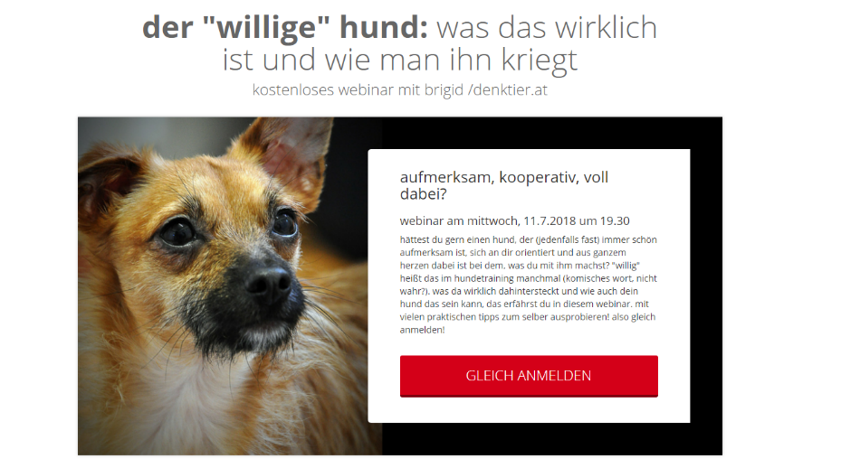
LANDING PAGE
Als Landing Page bezeichnet man eine Seite, die nur einen zentralen Inhalt hat – zum Beispiel die Anmeldung zu einem Webinar oder die Bestelllung einer Gratis-Broschüre. BesucherInnen der Landing Page sollen nur die Auswahl haben zwischen sich anmelden oder nicht – nicht aber, auf weitere Seiten deiner Homepage weiterzusurfen.
Eine Landing Page hat daher keine Navigationsleiste und führt nicht zu deinen anderen Angeboten weiter. Es gibt nur die Möglichkeit, sich mit seiner mail-Adresse einzutragen oder nicht.
Beispiel für eine Landing Page:
Entwirf einen Text und ein Layout für eine Landing Page für eines deiner (evtl. kostenlosen) Angebote. (Nutz dazu die technischen Vorschläge weiter unten)

Slide 10
BLOG: PRO & CONTRA
Deine Website könnte einen Blog beinhalten, muss aber nicht. Ein Blog kann aus inhaltlichen Beiträgen, persönlichen Erlebnissen, Videos oder praktischen Tipps bestehen, das liegt ganz an dir.
Ein Blog bietet Vorteile, aber auch Nachteile:
Pro: Es gibt regelmäßig was Neues und Interessantes auf deiner Website, was BesucherInnen anzieht, selbst wenn die grade nichts buchen wollen/können. Du gewinnst durch die Blog-Beiträge ein gewisses Standing und hast immer etwas, was du als Newsletter verschicken oder auf Social Media Plattformen teilen kannst.
Contra: Es ist zusätzliche Arbeit, weil der Blog verlässlich und regelmäßig neue Beiträge bekommen muss, damit es was bringt (üblicherweise 1x wöchentlich).
Überleg für dich, welche Vorteile ein Blog für dich bringen würde und was dagegen spricht.

Slide 11
WEITERE SEITEN
Es sind eine Reihe weiterer Seiten möglich, die je nach deiner Ausrichtung und deinen Angeboten Sinn machen können.
1. Gratis Gratisangebote (bevorzugt wieder solche, wo sich die Menschen mit ihrer E-Mail Adresse anmelden) sind immer gefragt – vorausgesetzt, sie haben wirklich einen Nutzen. Wer seine E-Mail Adresse hergibt, möchte dafür Substanzielles haben, nicht bloss einen „Broschüre“, die aus 3 Seiten mit ein paar Sätzen Allgemeinplätzen besteht.
2. Aktuelles Die Rubrik Aktuelles macht nur dann Sinn, wenn dort auch tatsächlich im Schnitt jede Woche etwas Aktuelles zu finden ist. Kannst du das nicht garantieren, dann spar dir das lieber.
3. Termine Wenn du Workshops und Kurse anbietest, mache eine eigene Seite mit Terminen unter Umständen Sinn. Auch hier gilt: Die Termine müssen aktuell sein und laufend aktualisiert werden.
4. Shop Wenn du Produkte auch online zum Verkauf anbieten möchtest, brauchst du dazu relativ bald einen Shop. Die üblichen Websiten-Systeme (wordpress, jomla,….) haben dazu jeweils passende Erweiterungen. Wenn es nur einzelne Produkte sind, reichten auch direkte Paypal-Buttons.
5. Nützliche Links Je nach Art deines Angebots kann es hilfreich sein, nützliche Links anzugeben. Aber Achtung: Die führen dann natürlich alle von deiner Website weg, das will gut überlegt sein.
Überlege, welche weiteren Seiten deine Website aufweisen sollte.

Slide 12
TECHNISCHES
Um deine Website samt ihren Funktionen so gestalten zu können, wie du das brauchst, gibt es alle möglichen technischen Varianten zur Umsetzung. Hier ist eine kleine Auswahl gängiger Apps:
Newsletter-Dienste (Email Marketing) Mailchimp* Clever Reach Active Campaign (schon anspruchsvoller)
Terminbuchung Calendly Timify Acuity Booklikeaboss
Landing Pages Leadpages* Instabuilder Thrive Leads
*eigene kurze VideoDemos folgen noch
Überlege, welche Funktionen du für deine Website möchtest, wofür du schon zufriedenstellende Lösungen hast und wo du noch eine technische Lösung suchst.

